Slide 1
סקר מיפוי צרכים 2021
שלישי 7.12.2021

Slide 2
814 תושבים.ות השיבו על הסקר

Slide 3
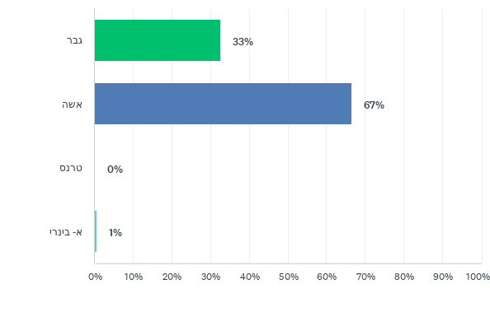
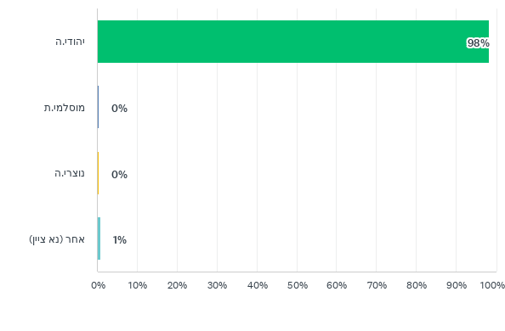
Q2 אני מזדהה כ:
Answered: 804 Skipped: 10

Slide 4
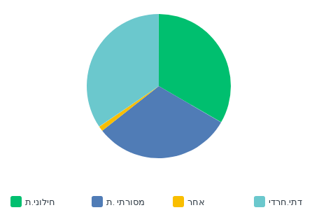
Q4 אני
Answered: 806 Skipped: 8

Slide 5
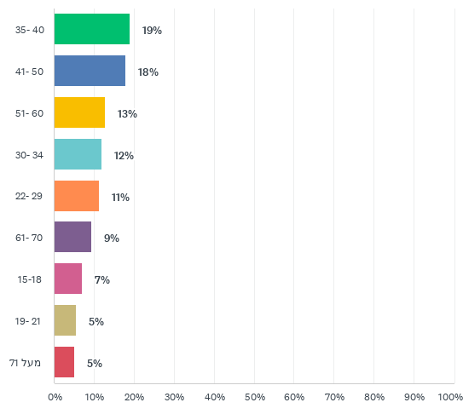
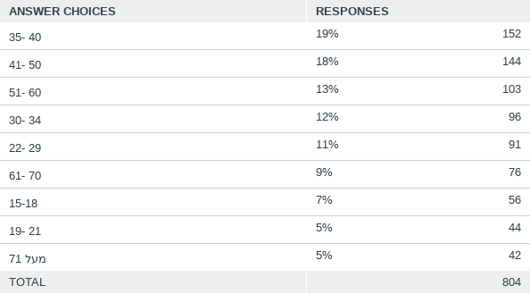
Q5 גילי הוא
Answered: 804 Skipped: 10

Slide 6
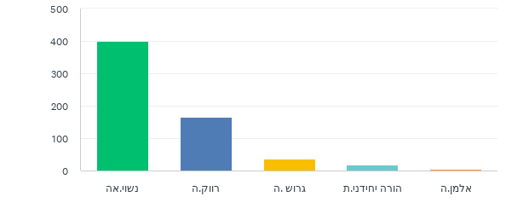
Q6 מצבי המשפחתי הוא
Answered: 627 Skipped: 187

Slide 7
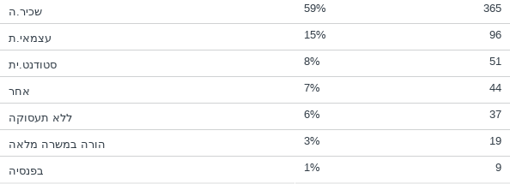
Q8 מצב התעסוקה שלי הוא
Answered: 621 Skipped: 193

Slide 8
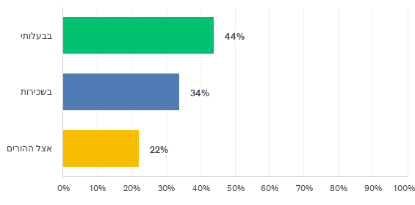
Q9 אני מתגורר.ת בנכס
Answered: 614 Skipped: 200

Slide 9
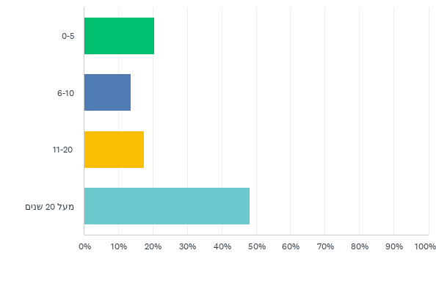
Q10 מספר שנים בשכונה
Answered: 614 Skipped: 200

Slide 10
המרחב הציבורי

Slide 11
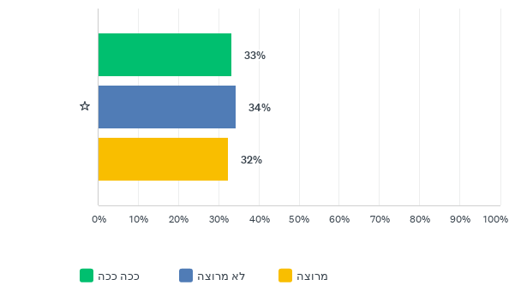
Q23 באופן כללי, מה מידת שביעות רצונך מתחושת הבטחון האישי בשכונה?
Answered: 676 Skipped: 138

Slide 12
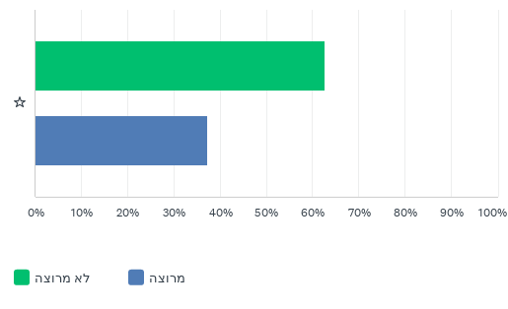
Q24 באופן כללי מה מידת שביעות רצונך מאירועי התרבות בשכונה ?
Answered: 669 Skipped: 145

Slide 13
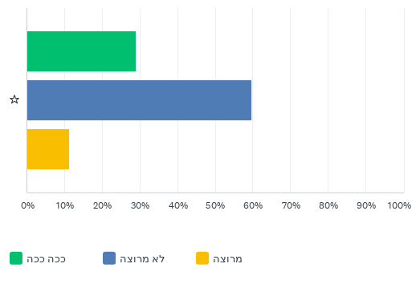
Q25 באופן כללי מה מידת שביעות רצונך ממקומות בילוי ופנאי בשכונה?
Answered: 663 Skipped: 151

Slide 14
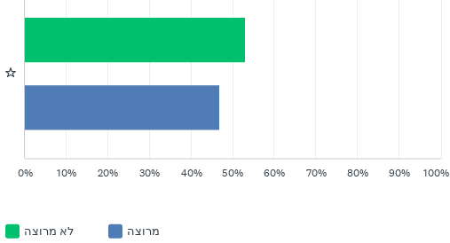
Q26 באופן כללי מה מידת שביעות רצונך מהניקיון במרחב הציבורי בשכונה?
Answered: 669 Skipped: 145

Slide 15
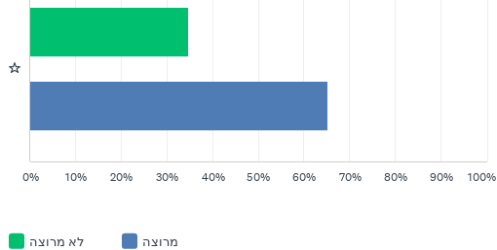
Q27 באופן כללי מה מידת שביעות רצונך מתחבורה ציבורית בשכונה?
Answered: 654 Skipped: 160

Slide 16
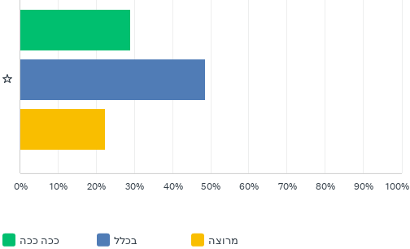
Q28 באופן כללי מה מידת שביעות רצונך מזמינות חניה במרחב הציבורי?
Answered: 656 Skipped: 158

Slide 17
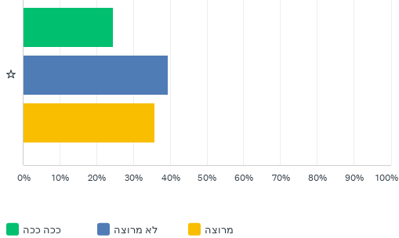
Q29 באופן כללי, מה מידת שביעות רצונך מקופות החולים שבשכונה?
Answered: 655 Skipped: 159

Slide 18
יחסי שכנות

Slide 19
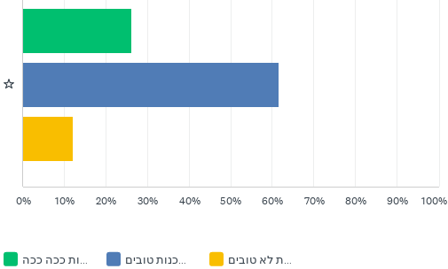
Q30 כיצד היית מגדיר.ה את יחסי השכנות ברחוב שלך?
Answered: 676 Skipped: 138

Slide 20
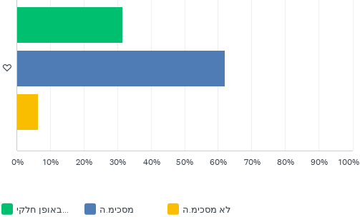
Q31 דתיים וחילוניים חיים טוב ביחד בשכונתי
Answered: 676 Skipped: 138
67% מתושבי קרית שלום מסכימים לעומת 54% בשפירא

Slide 21
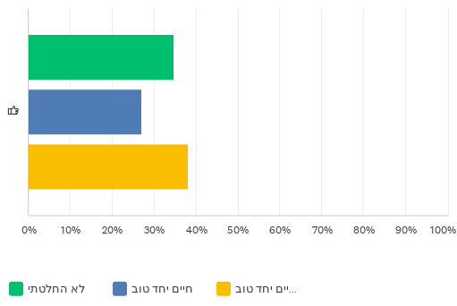
Q32 לדעתך, האם יהודים ולא יהודים חיים טוב יחד בשכונתך?
Answered: 667 Skipped: 147

Slide 22
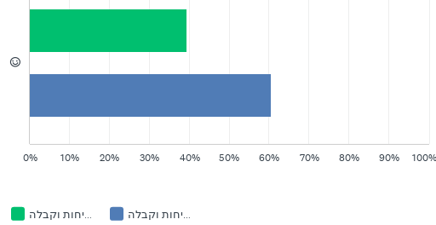
Q33 לדעתך, האם יש פתיחות וקבלה של אוכלוסיות זרות בשכונתך?
Answered: 663 Skipped: 151
בשכונת בשפירא 54% חושבים שיש פתיחות וקבלה,
בקרית שלום 71% חושבים שאין.

Slide 23
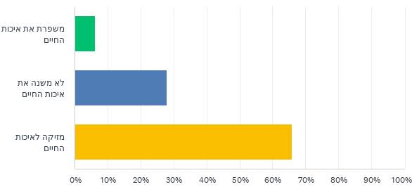
Q34 לדעתך, האם הקהילה האפריקאית משפרת, מזיקה או לא משנה את איכות החיים בשכונתך?
Answered: 673 Skipped: 141
בשפירא 60% חושבים שמזיקה, בקרית שלום 70%.

Slide 24
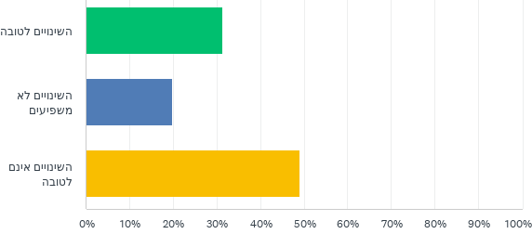
Q35 לדעתך, האם השינויים בהרכב האוכלוסיה בשכונות קרית שלום ושפירא הם לטובה או לא?
Answered: 668 Skipped: 146
בשפירא יותר נוטים לחשוב שהשינוי בהרכב האוכלוסיה הוא לטובה ( 38% לעומת 27%).
בקרית שלום יותר נוטים לחשוב שהשינוי אינו לטובה (57% לעומת 38%).

Slide 25
שירותים בקהילה

Slide 26
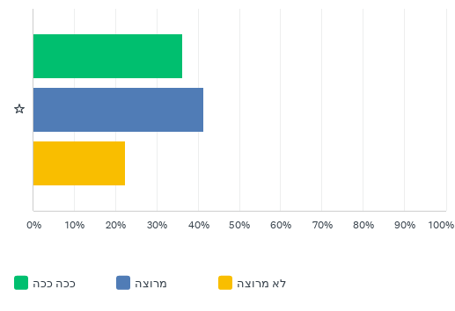
Q37 באופן כללי מה מידת שביעות רצונך מהשטחים הירוקים בשכונה?
Answered: 618 Skipped: 196

Slide 27
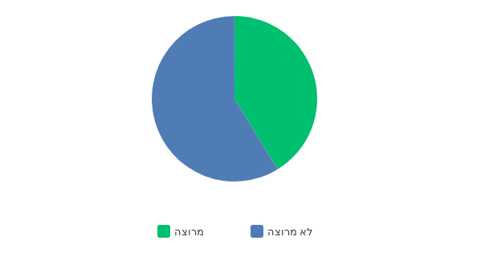
Q38 באופן כללי, מה מידת שביעות רצונך מחוגים בשכונה?
Answered: 616 Skipped: 198

Slide 28
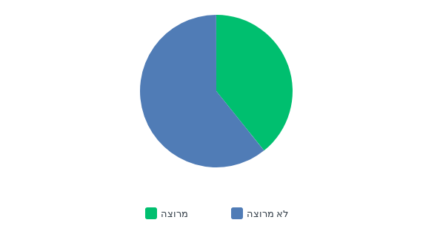
Q40 באופן כללי, מה מה מידת שביעות רצונך מפעילויות לגיל השלישי
Answered: 608 Skipped: 206

Slide 29
Q41 באופן כללי, מה מידת שביעות רצונך מהשיטור הקהילתי?
Answered: 615 Skipped: 199

Slide 30
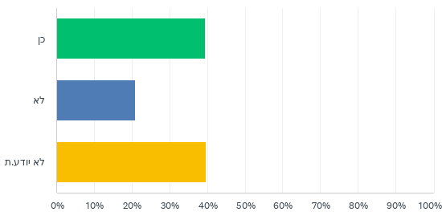
Q44 האם לדעתך נדרש מרכז לגישור סכסוכי שכנים?
Answered: 609 Skipped: 205

Slide 31
שאלון סטודנטים

Slide 32
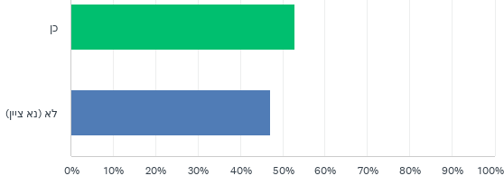
Q11 מניסיונך, האם המגורים בשכונה מספקים שירותים מותאמים לסטודנטים? כגון: מרחב לימודים שקט
Answered: 51 Skipped: 763

Slide 33
שאלון
גיל שלישי

Slide 34
Q16 האם היית רוצה לפגוש אחרים.ות בגילך באופן יזום?
Answered: 98 Skipped: 716

Slide 35
תושבים מתחת ל-5 שנים

Slide 36
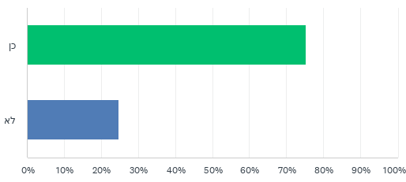
Q17 האם התגוררת באזור אחר של תל אביב לפני המעבר לשכונה?
Answered: 203 Skipped: 611

Slide 37
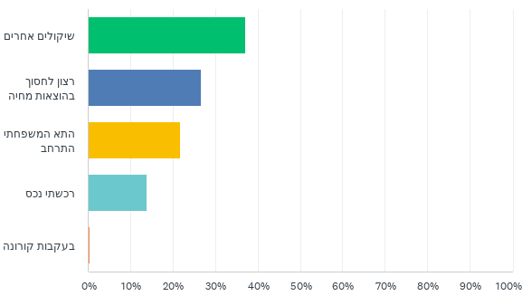
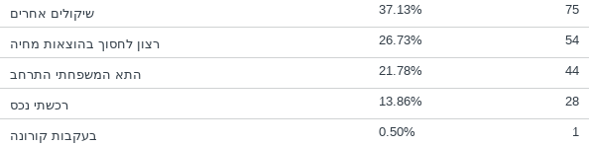
Q18 מדוע עברת לדרום תל אביב?
Answered: 202 Skipped: 612

Slide 38
שאלון נוער

Slide 39
Q20 האם את.ה חלק מתנועת נוער ?
Answered: 50 Skipped: 764

Slide 40
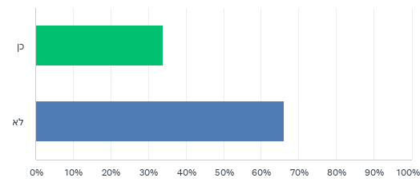
Q22: האם מעגל החברים.ות שלך מתגורר רק בדרום תל אביב ?
Answered: 50 Skipped: 764

Slide 41
תודה
ועכשיו תורכם- שאלות? מחשבות?

